Slide 1
数据库系统原理
主讲：王宇英
桂林电子科技大学 计算机与信息安全学院

Slide 2
讲解纲要
1
关系数据库语言概述
2
数据库对象+对象定义
3
数据操作（查询+更新）
4
视图
5
总结

Slide 3
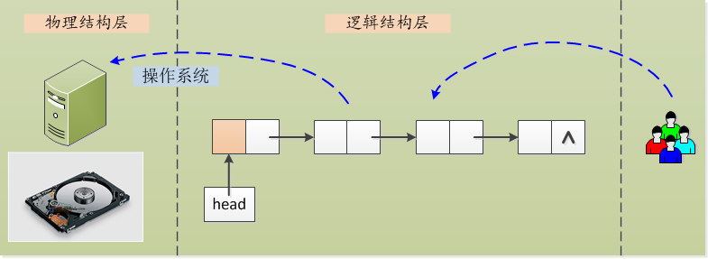
引子
建立一个学生选课管理系统
数据的物理存储通常由操作系统管理（操作系统向我们屏蔽了数据的存储细节）
如何在DBMS构建对应的逻辑模型。（DBA）
Student(sno,sname,sdept)
Course(cno,cname,teacher)
Sc(sno,cno,grade)

Slide 4
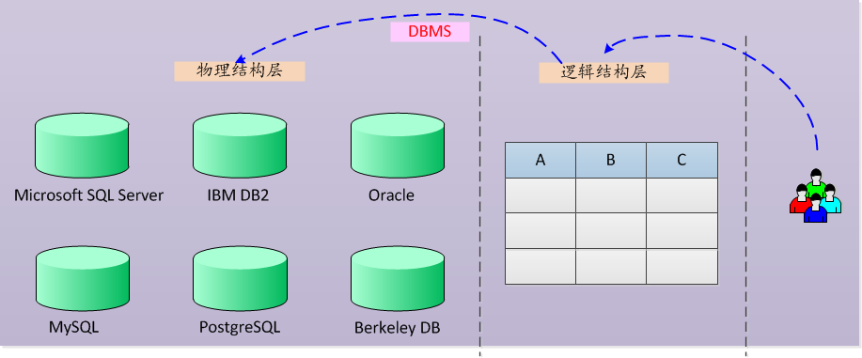
引子
DBMS向我们屏蔽了数据的存储细节，应用程序员只需要关注数据的逻辑结构。这使得为所有关系数据库提供统一的标准操作语言提供了基础。

Slide 5
讲解纲要
1
关系数据库语言概述
2
数据库对象+对象定义
3
数据操作（查询+更新）
4
视图
5
总结

Slide 6
关系数据库语言概述
我们需要一种数据操作语言，
支持用程序的思路解决数据库的操作问题；
保证数据库操作的标准化。
针对数据库特征与操作需求，其还应具有如下性质
功能综合统一：数据定义语言 + 数据操纵语言 + 数据控制语言
高度非过程化
面向集合的操作方式
以同一种语法结构提供两种使用方式：自含式语言 + 嵌入式语言
语言简洁，易学易用
C和Java这样的语言满足上述性质吗？
存在这样统一的、标准的数据库操作语言吗？

Slide 7
关系数据库语言概述：SQL
SQL语言的标准化历程
1974年，由Boyce和Chamberlin提出；
1986年10月，American National Standard Institute的数据库委员会X3H2将SQL作为关系数据库语言的美国标准，并公布了SQL-86版本；
1987年，ISO通过了SQL-86标准；
1992年，ISO公布了SQL-92标准；
ISO公布了SQL-99（SQL3）标准；
SQL2003、SQL2008、SQL 2011
参考网站： https://www.iso.org/standard/63555.html

Slide 8
数据库对象
Tables（表，关系，真实存放数据的）
Exists in database,can be queried and modified。
Views（视图，虚表，用sql从已有表或视图构建的）
not real tables,constructed by user when needed
虚表，从一个或几个table、view导出
数据库中只存放视图的结构而不存放视图对应的数据；
可以基于存在的视图定义新的视图；
索引index
一种特殊的存储结构，伴随基本表存在，是基本表中若干属性（组）的有序结构；
用于加快数据库的查询速度。
存储文件

Slide 9
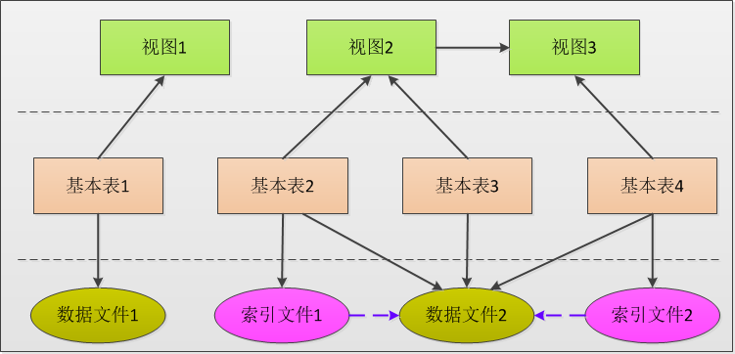
数据库基本对象
根据应用要求创建，保护表数据
关系
物理存储

Slide 10
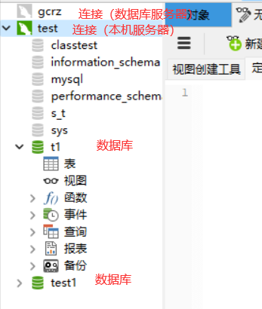
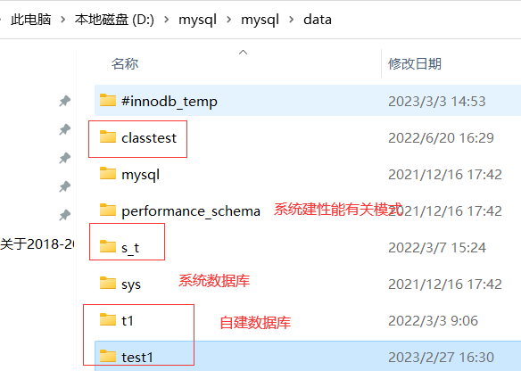
数据库对象

Slide 11
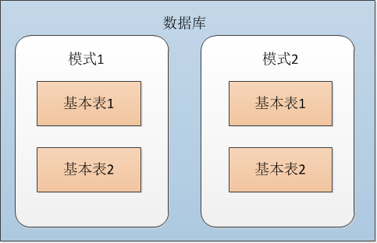
数据库对象命名机制
不是每个DBMS都区分模式名称，大部分是3级

Slide 12
引子
建立一个学生选课管理系统
Student(sno,sname,sdept)
Course(cno,cname,teacher)
Sc(sno,cno,grade)(概念模型)
在DBMS如何创建这些关系？
关系属性的域如何确定？
选择DBMS
新建对应的视图、索引…..
新建一个服务器
新建一个数据库
新建关系，插入数据
标准SQL

Slide 13
数据库对象定义
操作对象 | 操作方式
 | 创 建 | 删 除 | 修 改
数据库 | CREATE DATABASE | DROP DATABASE
模式 | CREATE SCHEMA | DROP SCHEMA
表 | CREATE TABLE | DROP TABLE | ALTER TABLE
视图 | CREATE VIEW | DROP VIEW
索引 | CREATE INDEX | DROP INDEX | Alter index

Slide 14
创建与删除数据库
CREATE DATABASE <数据库名称>
作用：创建一个新数据库及存储该数据库的文件
示例：CREATE DATABASE teaching
DROP DATABASE <数据库名称>
去看看：从逻辑结构和物理存储结构角度考虑，一个空的数据库是什么样子？

Slide 15
创建与删除模式
定义模式实际上定义了一个命名空间；
在这个空间中可以定义该模式包含的数据库对象，例如基本表、视图、索引等；

Slide 16
创建与删除模式
CREATE SCHEMA <模式名> AUTHORIZATION <用户名>
作用：在当前数据库中创建模式
使用该命令必须有DBA权限
示例：CREATE SCHEMA S_T
AUTHORIZATION Zhang

Slide 17
数据库对象定义：创建与删除模式
DROP SCHEMA <模式名> <CASCADE|RESTRICT>
CASCADE(级联)：删除模式的同时把该模式中所有的数据库对象全部删除；
RESTRICT(限制)：如果该模式中定义了下属的数据库对象（如表、视图等），则拒绝该删除语句的执行。即当该模式中没有任何下属对象时， 才可以删除。

Slide 18
讲解纲要
1
关系数据库语言概述
2
数据库对象+对象定义：基本表
3
数据操作（查询+更新）
4
视图
5
总结

Slide 19

基本表
主码
只能取男、女
外码
Sno | Sname | Ssex | Sage | Sdept
03001 | 李勇 | 男 | 20 | CS
物化
>0
建立“学生”表
试着分析student关系
表名，属性名，属性的域，有哪些完整性约束？

Slide 20
SQL数据类型
SQL中，域的概念用数据类型来实现；
域（数据类型）的语义
可以取哪些值（取值范围）
可以做哪些运算

Slide 21
SQL数据类型
数据类型 | 含义
CHAR(n) | 长度为n的定长非Unicode字符串
VARCHAR(n) | 最大长度为n的变长非Unicode字符串
NVARCHAR(n) | 最大长度为n的变长Unicode 字符串
INT | 长整数（也可以写作INTEGER）
SMALLINT | 短整数
NUMERIC(p，d) | 定点数，由p位数字（不包括符号、小数点）组成，小数后面有d位数字
REAL | 取决于机器精度的浮点数
Double Precision | 取决于机器精度的双精度浮点数
FLOAT(n) | 浮点数，精度至少为n位数字
DATE | 日期，包含年、月、日，格式为YYYY-MM-DD
TIME | 时间，包含一日的时、分、秒，格式为HH:MM:SS

Slide 22
基本表示例
Sno | Sname | Ssex | Sage | Sdept
03001 | 李勇 | 男 | 20 | CS
物化
关键字
建立“学生”表 Student，
表名
CREATE TABLE Student
( Sno CHAR(9) ,
Sname VARCHAR(20) ,
Ssex CHAR(2)，
Sage SMALLINT，
Sdept VARCHAR(20)
)
属性名 域

Slide 23
关系数据库完整性：实体完整性
关系模型的实体完整性
主码， PRIMARY KEY
定义为列级约束（仅适用于码是单属性的情形）
定义为表级约束
将Student的Sno属性定义为主码
CREATE TABLE Student
( Sno CHAR(9) PRIMARY KEY，
Sname CHAR(20) NOT NULL，
Ssex CHAR(2) ，
Sage SMALLINT，
Sdept CHAR(20)
);
CREATE TABLE Student
( Sno CHAR(9)，
Sname CHAR(20) NOT NULL，
Ssex CHAR(2) ，
Sage SMALLINT，
Sdept CHAR(20)，
PRIMARY KEY (Sno)
);

Slide 24
关系数据库完整性：实体完整性
插入记录或对主码列进行更新操作时，RDBMS将自动实施实体完整性规则检查
检查主码值是否唯一，如果不唯一则拒绝插入或修改；
检查主码的各个属性是否为空，只要有一个为空就拒绝插入或修改。
将SC表中的（Sno，Cno）属性组定义为码
CREATE TABLE SC
( Sno CHAR(9) NOT NULL，
Cno CHAR(4) NOT NULL，
Grade SMALLINT，
PRIMARY KEY (Sno，Cno)
);
下面语句执行结果如何？
INSERT INTO SC VALUES(‘03001’, NULL, 90)

Slide 25
基本表示例
Sno | Sname | Ssex | Sage | Sdept
03001 | 李勇 | 男 | 20 | CS
物化
建立“学生”表 Student，
CREATE TABLE Student
( Sno CHAR(9) PRIMARY KEY ,
Sname VARCHAR(20) ,
Ssex CHAR(2)，
Sage SMALLINT，
Sdept VARCHAR(20)
FOREIGN KEY (Sdept) REFERENCES depart(dptno)
)

Slide 26
关系数据库完整性：参照完整性
关系模型的参照完整性
外码（FOREIGN KEY）
REFERENCES
关系SC中（Sno，Cno）是主码。同时Sno，Cno分别参照引用Student表的主码和Course表的主码 。
CREATE TABLE SC
( Sno CHAR(9) NOT NULL，
Cno CHAR(4) NOT NULL，
Grade SMALLINT，
PRIMARY KEY (Sno， Cno)，
FOREIGN KEY (Sno) REFERENCES Student(Sno)，
FOREIGN KEY (Cno) REFERENCES Course(Cno)
);

Slide 27
关系数据库完整性：用户定义的完整性 属性级约束
用户自定义完整性：用CHECK短语指定列值应该满足的条件
限定Student表的Ssex列定义新的值域，使其值只能取“男”或“女”。
CREATE TABLE Student
( Sno CHAR(9) PRIMARY KEY，
Sname CHAR(8) NOT NULL，
Ssex CHAR(2) CHECK ( Ssex IN (‘男’，‘女’) ) ，
Sage SMALLINT CHECK ( sage >0) ，
Sdept CHAR(20),
FOREIGN KEY (Sdept) REFERENCES depart(dptno)
);

Slide 28
关系数据库完整性：参照完整性
参照完整性违约处理
默认策略:拒绝执行(NO ACTION)
级联操作(CASCADE)
设置为空值（SET-NULL）
可能破坏参照完整性的情况 （被参照表=Student，参照表=SC） | 违约处理
往参照表中插入元组 | 拒绝
修改参照表中外码值 | 拒绝
删除被参照表中元组 | 拒绝/级连删除/设置为空值
修改被参照表中主码值 | 拒绝/级连修改/设置为空值

Slide 29
关系数据库完整性：用户定义的完整性
约束检查与违约处理
插入元组或修改属性值时，RDBMS检查属性或元组上的约束条件是否被满足；如果不满足则操作被拒绝执行。

Slide 30
关系数据库完整性：参照完整性
显式说明参照完整性的违约处理
CREATE TABLE SC
( Sno CHAR(9) NOT NULL，
Cno CHAR(4) NOT NULL，
Grade SMALLINT，
PRIMARY KEY（Sno，Cno），
FOREIGN KEY (Sno) REFERENCES Student(Sno)
ON DELETE CASCADE
ON UPDATE CASCADE，
FOREIGN KEY (Cno) REFERENCES Course(Cno)
ON DELETE NO ACTION
ON UPDATE CASCADE
)；
SC
Student
Sno | Sname | Ssex | Sage | Sdept
03001 | 李勇 | 男 | 20 | CS
04001 | 刘晨 | 女 | 19 | IS
07001 | 王敏 | 女 | 18 | MA
04002 | 张立 | 男 | 19 | IS
Sno | Cno | Grade
03001 | 1 | 92
03001 | 2 | 85
03001 | 3 | 88
04001 | 2 | 90
04001 | 3 | 80
执行如下语句：
DELETE FROM Student WHERE Sno=‘03001’
对SC表将产生什么影响？

Slide 31
关系数据库完整性：用户定义的完整性 元组级约束
CHECK短语也支持定义元组上的约束条件。即设置不同属性之间的取值的相互约束条件。
当学生的性别是男时，其名字不能以Ms.打头。
CREATE TABLE Student
( Sno CHAR(9) PRIMARY KEY，
Sname CHAR(8) NOT NULL，
Ssex CHAR(2)，
Sage SMALLINT，
Sdept CHAR(20)，
CHECK (Ssex='女' OR Sname NOT LIKE 'Ms.%')
)
请问下面语句的执行结果：
（1）INSERT INTO Student VALUES(‘01’, ‘Ms.Wang’, ‘女’, 20, ‘CS’)；
（2）INSERT INTO Student VALUES(‘02’, ‘Mr.Zhou’, ‘男’, 22, ‘IS’)；
（3）INSERT INTO Student VALUES(‘03’, ‘Ms.Li’, ‘男’, 22, ‘MA’)；

Slide 32
关系数据库完整性：完整性约束命名子句
建立学生表Student，要求学号在90000~99999之间，姓名不能取空值，年龄小于30，性别只能是“男”或“女”。
CREATE TABLE Student
( Sno NUMERIC(6)
CONSTRAINT C1 CHECK (Sno BETWEEN 90000 AND 99999)，
Sname CHAR(20)
CONSTRAINT C2 NOT NULL，
Sage NUMERIC(3)
CONSTRAINT C3 CHECK (Sage < 30)，
Ssex CHAR(2)
CONSTRAINT C4 CHECK (Ssex IN ( '男'，'女'))，
CONSTRAINT StudentKey PRIMARY KEY(Sno)
)；

Slide 33
关系数据库完整性：完整性约束命名子句
问题：如果定义好表结构之后，需要添加新的完整性约束，该如何处理？或者要删除某个约束，该怎么办？
约束是数据库的基本对象，每个约束都有一个唯一的名字（无论用户是否主动赋予），数据库使用CONSTRAINT来显式地定义约束。
CONSTRAINT <完整性约束名>
［PRIMARY KEY短语］
| ［ FOREIGN KEY短语］
| ［ CHECK短语］

Slide 34
修改基本表
ALTER TABLE <表名>
[ ADD <新列名> <数据类型> [ 完整性约束 ] ]
| [ DROP <完整性约束名> ]
| [ ALTER COLUMN<列名> <数据类型>
| [drop 列名];

Slide 35
修改基本表示例
向Student表增加“入学时间”列，其数据类型为日期型
ALTER TABLE Student ADD Sentrance DATE；
注：新增加的列一律为空值。
将年龄的数据类型由字符型改为整型
ALTER TABLE Student ALTER COLUMN Sage INT；
增加课程名称必须取唯一值的约束条件
ALTER TABLE Course ADD UNIQUE(Cname);

Slide 36
关系数据库完整性：完整性约束命名子句
ALTER TABLE：修改表中的完整性约束
修改Student表中的约束，要求学号改为在900000~999999之间，年龄由小于30改为小于40
ALTER TABLE Student
DROP CONSTRAINT C3;
ALTER TABLE Student
ADD CONSTRAINT C3 CHECK (Sage < 40);
ALTER TABLE Student
DROP CONSTRAINT C1;
ALTER TABLE Student
ADD CONSTRAINT C1
CHECK (Sno BETWEEN 900000 AND 999999);

Slide 37
关系数据库完整性：定义域
SQL支持域的概念，提供了CREATE DOMAIN语句建立域并定义域应满足的完整性约束条件。
建立一个性别域，并声明性别域的取值范围
CREATE DOMAIN GenderDomain CHAR(2)
CHECK ( VALUE IN ('男'，'女') );
建立一个性别域，并对定义中的约束命名
CREATE DOMAIN GenderDomain CHAR(2)
CONSTRAINT GD CHECK ( VALUE IN ('男'，'女') );
Ssex GenderDomain

Slide 38
关系数据库完整性：定义域
删除域GenderDomain的约束GD
ALTER DOMAIN GenderDomain
DROP CONSTRAINT GD;
在域GenderDomain上增加约束GDD
ALTER DOMAIN GenderDomain
ADD CONSTRAINT GDD
CHECK ( VALUE IN ( '1'，'0') );
将性别的取值范围由 (‘男’，‘女’) 改为 ( '1'，'0')

Slide 39
删除基本表
DROP TABLE <表名>
删除Student表
DROP TABLE Student CASCADE ;
基本表定义被删除，数据被删除；
表上建立的索引、视图、触发器等也被删除；

Slide 40
讲解纲要
1
关系数据库语言概述
2
数据库对象+对象定义
3
数据操作（查询+更新）：数据查询
4
视图
5
总结

Slide 41
数据操作：数据查询
SELECT 关系的属性、算术表达式、字符串常量、函数
FROM
WHERE <条件表达式>

Slide 42
数据操作：数据查询
查询条件
查 询 条 件 | 谓 词
比 较 | =，>，<，>=，<=，!=，<>，!>，!<；NOT+上述比较运算符
确定范围 | BETWEEN AND，NOT BETWEEN AND
确定集合 | IN，NOT IN
字符匹配 | LIKE，NOT LIKE
空 值 | IS NULL，IS NOT NULL
多重条件（逻辑运算） | AND，OR，NOT

Slide 43
数据操作：数据查询（从关系代数到SQL）
R∪S
Select * from R
Union
Select * from S
R-S
Select * from R
except
Select * from S

Slide 44
数据操作：数据查询（从关系代数到SQL）
R ∩ S
Select * from R
intersect
Select * from S
RXS
Select R.*,S.* from R,S
Select R.*,S.* from R cross join S

Slide 45
数据操作：数据查询（从关系代数到SQL）
σ_{C}(R)
Select * from R where C
$∏$_{L}(R)
Select L from R
$∏$_{L}(σ_{C}(R))
Select L from R wher C
select L from (select * from R where C) S

Slide 46
数据操作：数据查询（从关系代数到SQL）
$R⋈_{A=B}S$
Select R.*,S.* from R join S on R.A=S.B
$R⋈S$
Select R.*,S.* from R join S on R.A=S.A

Slide 47
数据操作：数据查询（从关系代数到SQL）
$R⋉CS$
Select R.*,S.* from R left outer join S on C
$R⋊CS$
Select R.*,S.* from R right outer join S on C

Slide 48
数据操作：数据查询（从关系代数到SQL）
$\text{}\text{(}\text{R}\text{)}$
Select distinct * from R
$\text{}\text{L}\text{(}\text{R}\text{)}$
Select * from R order by L

Slide 49
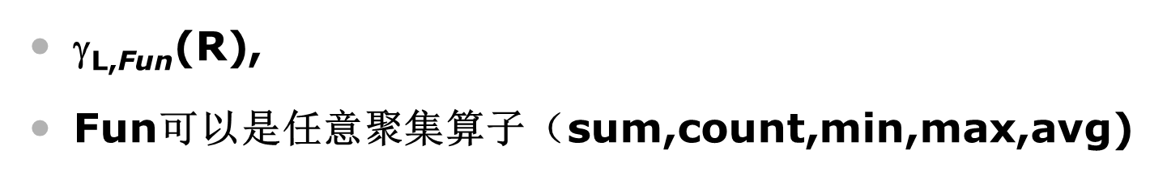
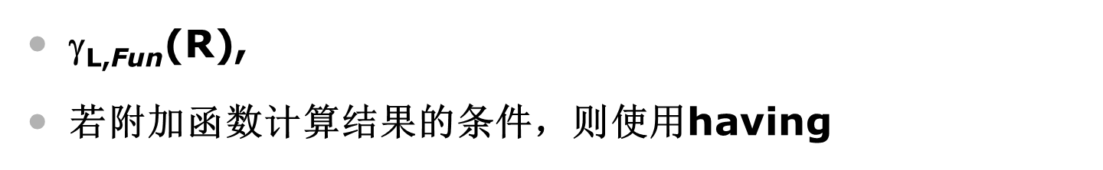
数据操作：数据查询（从关系代数到SQL）
$\text{}\text{L}\text{,}\text{Fun}\text{(}\text{R}\text{)}$,
Fun可以是任意聚集算子（sum,count,min,max,avg)
Select $\text{L}\text{,}\text{Fun} \text{from} \text{R} \text{group} \text{by} \text{L}$
$\text{}\text{L}\text{,}\text{Fun}\text{(}\text{R}\text{)}$,
若附加函数计算结果的条件，则使用having
Select $\text{L}\text{,}\text{Fun} \text{from} \text{R} \text{group} \text{by} \text{L} ha$ving 条件

Slide 50
数据查询实操—DDL
安装Mysql 或sql server，配置连接数据库服务器
学会配置工具及管理平台使用
学会在查询分析器编写sql并查看运行结果

Slide 51
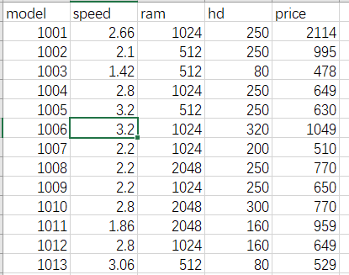
关系代数和SQL练习
PC
Product
maker | model | type
A | 1001 | pc
A | 1002 | pc
A | 1003 | pc
A | 2004 | laptop
A | 2005 | laptop
A | 2006 | laptop
B | 1004 | pc
B | 1005 | pc
B | 1006 | pc
B | 2007 | laptop
C | 1007 | pc
D | 1008 | pc
D | 1009 | pc
D | 1010 | pc
D | 3004 | printer
D | 3005 | printer
laptop
printer
model | speed | ram | hd | screen | price
2001 | 2 | 2048 | 240 | 20.1 | 3673
2002 | 1.73 | 1024 | 80 | 17 | 949
2003 | 1.8 | 512 | 60 | 15.4 | 549
2004 | 2 | 512 | 60 | 13.3 | 1150
2005 | 2.16 | 1024 | 120 | 17 | 2500
2006 | 2 | 2048 | 80 | 15.4 | 1700
2007 | 1.83 | 1024 | 120 | 13.3 | 1429
2008 | 1.6 | 1024 | 100 | 15.4 | 900
2009 | 1.6 | 512 | 80 | 14.1 | 680
2010 | 2 | 2048 | 160 | 15.4 | 2300
model | color | type | price
3001 | T | ink-jet | 99
3002 | F | laser | 239
3003 | T | laser | 899
3004 | T | ink-jet | 120
3005 | F | laser | 120
3006 | T | ink-jet | 100
3007 | T | laser | 200

Slide 52
关系代数和SQL练习
产品数据库描述
该数据库模式有四个关系组成，这四个关系模式如下：
product(maker,model,type)
maker:表示生产厂商；model：生产的产品型号
type：产品类型，有pc laptop printer三种
pc(model,speed,ram,hd,price)
型号，速度，内存大小，硬盘大小，价格
laptop(model,speed,ram,hd,screen,price)
表示型号，速度，内存大小，硬盘大小，屏幕大小和价格
printer（model,color,type,price)
model：打印机型号；
color：是否彩色， T 彩色，F 黑白
type:类型，ink-jet 表示喷墨， laser 表示激光；
price：单价

Slide 53
关系代数和SQL练习
1.查询生产printer但不生产laptop（条件）的厂商
2.查询激光打印机的型号及价格。
3.查询厂商B生产的所有产品的型号和价格。
4.统计厂商（maker）A生产的各种产品的数量
5.找出PC型号最多的厂商。
6.查询具有同样处理速度和同样内存大小的PC对(显示满足条件的pc对的型号,同样的pc对只出现1次，如001 与 002 符合条件， 则仅出现001 002，不出现002 001,表示型号关系）
7.查询至少生产三种不同处理速度电脑（含pc和laptop）的厂商
8.统计出pc，laptop，printer三种产品的不同型号数量，并按数量从大到小排序。
9.有客户有1500元钱，买laptop或pc，要求硬盘容量不小于80，请给出可能的产品型号，生产厂商。
10.查询价格最便宜的彩色打印机的生产厂商

Slide 54
关系代数和SQL练习
1.查询生产printer但不生产laptop（条件）的厂商
2.查询激光打印机的型号及价格。
3.查询厂商B生产的所有产品的型号和价格。
product(maker,model,type)
pc(model,speed,ram,hd,price)
laptop(model,speed,ram,hd,screen,price)
printer（model,color,type,price)

Slide 55
关系代数和SQL练习
4.统计厂商（maker）A生产的各种产品的数量
5.找出PC型号最多的厂商。
6.查询具有同样处理速度和同样内存大小的PC对(显示满足条件的pc对的型号,同样的pc对只出现1次，如001 与 002 符合条件， 则仅出现001 002，不出现002 001,表示型号关系）
product(maker,model,type)
pc(model,speed,ram,hd,price)
laptop(model,speed,ram,hd,screen,price)
printer（model,color,type,price)

Slide 56
关系代数和SQL练习
7.查询至少生产三种不同处理速度电脑（含pc和laptop）的厂商
8.统计出pc，laptop，printer三种产品的不同型号数量，并按数量从大到小排序。
9.有客户有1500元钱，买laptop或pc，要求硬盘容量不小于80，请给出可能的产品型号，生产厂商。
10.查询既生产喷墨打印机又生产激光打印机的厂商
product(maker,model,type)
pc(model,speed,ram,hd,price)
laptop(model,speed,ram,hd,screen,price)
printer（model,color,type,price)

Slide 57
视图
视图定义与特点
从一个或几个基本表（或视图）导出的虚表。数据库中只存放视图的定义，不存放视图对应的数据（目前数据库开始支持物化视图）
若基本表中的数据发生变化，从视图中查询出的数据也随之改变
视图是数据库的一个基本对象，是用户看待数据库的一个“窗口”，是外模式范畴的概念
视图可定义可删除、可以基于视图定义新的视图
视图支持数据查询，但仅支持受限的数据更新操作

Slide 58
定义视图
语句格式
CREATE VIEW <视图名> [ (<列名> [，<列名>] … ) ]
AS <子查询>
[WITH CHECK OPTION]
视图定义约束
组成视图的属性列名：全部省略或全部指定
子查询不允许含有ORDER BY子句和DISTINCT短语
RDBMS执行CREATE VIEW语句时，只是把视图定义存入数据字典，并不执行其中的SELECT语句
在对视图查询时，按视图的定义从基本表中将数据查出。

Slide 59
定义视图
这只是你从视图能看到的数据的样子，但数据库中并不存在这样的一张表
建立信息系所有学生的视图
CREATE VIEW IS_Student_1
AS
SELECT Sno, Sname, Sage
FROM Student
WHERE Sdept= 'IS'
Sno | Sname | Sage
04001 | 刘晨 | 19
04002 | 张立 | 19
Sno | Sname | Ssex | Sage | Sdept
03001 | 李勇 | 男 | 20 | CS
04001 | 刘晨 | 女 | 19 | IS
07001 | 王敏 | 女 | 18 | MA
04002 | 张立 | 男 | 19 | IS

Slide 60
定义视图
建立信息系学生的视图，并要求通过该视图进行修改和插入操作时，保证只作用于信息系的学生
CREATE VIEW IS_Student_2
AS
SELECT Sno，Sname，Sage
FROM Student
WHERE Sdept= 'IS'
WITH CHECK OPTION

Slide 61
定义视图
IS_Student_1
Sno | Sname | Sage
04001 | 刘晨 | 19
04002 | 张立 | 19
IS_Student_2
INSERT
INSERT
Sno | Sname | Sage
0600x | 刘涛 | 21
WITH CHECK OPTION
Sno | Sname | Ssex | Sage | Sdept
03001 | 李勇 | 男 | 20 | CS
04001 | 刘晨 | 女 | 19 | IS
07001 | 王敏 | 女 | 18 | MA
04002 | 张立 | 男 | 19 | IS
Sno | Sname | Ssex | Sage | Sdept
0600x | 刘涛 | NULL | 21 | IS
Sno | Sname | Ssex | Sage | Sdept
0600x | 刘涛 | NULL | 21 | NULL

Slide 62
定义视图
对IS_Student_2视图的更新操作的策略
修改操作：自动加上Sdept= 'IS'的条件
删除操作：自动加上Sdept= 'IS'的条件
插入操作：自动检查Sdept属性值是否为'IS'
如果不是，则拒绝该插入操作；
如果没有提供Sdept属性值，则自动定义Sdept为'IS'

Slide 63
定义视图
IS_Student_2
Sno | Sname | Sage
04001 | 刘晨 | 19
04002 | 张立 | 19
UPDATE IS_Student_2
SET Sage= Sage+1
WHERE Sno=‘07001’
WITH CHECK OPTION
UPDATE IS_Student_2
SET Sage= Sage+1
WHERE Sno=‘07001’
AND Sdept=‘IS’
Sno | Sname | Ssex | Sage | Sdept
03001 | 李勇 | 男 | 20 | CS
04001 | 刘晨 | 女 | 19 | IS
07001 | 王敏 | 女 | 18 | MA
04002 | 张立 | 男 | 19 | IS

Slide 64
定义视图：多个基本表导出视图
建立信息系选修了1号课程的学生视图
CREATE VIEW IS_S1(Sno，Sname，Grade)
AS
SELECT Student.Sno，Sname，Grade
FROM Student，SC
WHERE Sdept= 'IS' AND
Student.Sno=SC.Sno AND
SC.Cno= '1'

Slide 65
定义视图：视图导出视图
建立信息系选修了1号课程且成绩在90分以上的学生的视图
CREATE VIEW IS_S2
AS
SELECT Sno，Sname，Grade
FROM IS_S1
WHERE Grade>=90

Slide 66
定义视图：练习
定义一个反映学生出生年份的视图
CREATE VIEW BT_S(Sno，Sname，Sbirth)
AS
SELECT Sno，Sname，2018-Sage
FROM Student
将学生的学号及他的平均成绩定义为一个视图
CREAT VIEW S_G(Sno，Gavg)
AS
SELECT Sno，AVG(Grade)
FROM SC
GROUP BY Sno

Slide 67
定义视图：问题分析
子查询不显式指定属性列的视图定义
CREATE VIEW F_Student(F_Sno，name，sex，age，dept)
AS
SELECT *
FROM Student
WHERE Ssex= ‘女’
缺点：修改基表Student的结构后，Student表与F_Student视图的映象关系被破坏，导致该视图不能正确工作。

Slide 68
删除视图
语句格式
DROP VIEW <视图名>
该语句从数据字典中删除指定的视图定义
如果该视图上还导出了其他视图，使用CASCADE级联删除语句，把该视图和由它导出的所有视图一起删除
删除基表时，由该基表导出的所有视图定义都必须显式地使用DROP VIEW语句删除

Slide 69
删除视图
CREATE VIEW IS_S1(Sno，Sname，Grade)
AS
SELECT Student.Sno，Sname，Grade
FROM Student，SC
WHERE Sdept= 'IS' AND
Student.Sno=SC.Sno AND
SC.Cno= '1'；
CREATE VIEW IS_S2
AS
SELECT Sno，Sname，Grade
FROM IS_S1
WHERE Grade>=90
视图删除策略
拒绝执行
级联删除
DROP VIEW IS_S1
DROP VIEW IS_S1 CASCADE

Slide 70
讲解纲要
1
关系数据库语言概述
2
数据库对象+对象定义
3
数据操作（查询+更新）
4
视图：视图查询
5
总结

Slide 71
视图查询
用户角度：查询视图与查询基本表相同
RDBMS实现视图查询的方法：视图消解法（View Resolution）
进行有效性检查
转换成等价的对基本表的查询
执行修正后的查询

Slide 72
视图查询
在信息系学生的视图中找出年龄小于20岁的学生
CREATE VIEW IS_Student_1
AS
SELECT Sno, Sname, Sage
FROM Student
WHERE Sdept= 'IS'
SELECT Sno，Sage
FROM IS_Student_1
WHERE Sage<20

Slide 73
视图查询
Sno | Sname | Sage
04001 | 刘晨 | 19
04002 | 张立 | 19
SELECT Sno，Sage
FROM IS_Student_1
WHERE Sage<20
SELECT Sno，Sage
FROM Student
WHERE Sdept= 'IS'
AND Sage<20
视图消解
Sno | Sname | Ssex | Sage | Sdept
03001 | 李勇 | 男 | 20 | CS
04001 | 刘晨 | 女 | 19 | IS
07001 | 王敏 | 女 | 18 | MA
04002 | 张立 | 男 | 19 | IS

Slide 74
视图查询：一个综合示例
查询选修了1号课程的信息系学生
SELECT IS_Student.Sno，Sname
FROM IS_Student_1, SC
WHERE IS_Student.Sno =SC.Sno AND SC.Cno= '1'
CREATE VIEW IS_Student_1
AS
SELECT Sno, Sname, Sage
FROM Student
WHERE Sdept= 'IS'

Slide 75
视图查询：视图消解法的应用局限
在S_G视图中查询平均成绩在90分以上的学生学号和平均成绩
S_G视图定义：
CREATE VIEW S_G (Sno，Gavg)
AS
SELECT Sno，AVG(Grade)
FROM SC
GROUP BY Sno
视图查询
SELECT *
FROM S_G
WHERE Gavg>=90

Slide 76
视图查询：视图消解法的应用局限
SELECT Sno，AVG(Grade)
FROM SC
WHERE AVG(Grade)>=90
GROUP BY Sno
错误的消解
视图查询
SELECT *
FROM S_G
WHERE Gavg>=90
SELECT Sno，AVG(Grade)
FROM SC
GROUP BY Sno
HAVING AVG(Grade)>=90
正确的消解

Slide 77
讲解纲要
1
关系数据库语言概述
2
数据库对象+对象定义
3
数据操作（查询+更新）
4
视图：视图更新
5
总结

Slide 78
视图更新：修改数据
视图消解策略也适用于基于视图的更新
通过信息系学生视图IS_Student_1，将学号’04001’号学生的姓名改为‘刘辰’
UPDATE IS_Student_1
SET Sname= '刘辰'
WHERE Sno= ' 04001 '
视图消解
UPDATE Student
SET Sname= '刘辰'
WHERE Sno= ' 04001 '
AND Sdept= 'IS'

Slide 79
视图更新
CREATE VIEW IS_Student_1
AS
SELECT Sno, Sname, Sage
FROM Student
WHERE Sdept= 'IS'
Sno | Sname | Sage
04001 | 刘晨 | 19
04002 | 张立 | 19
刘辰
Sno | Sname | Ssex | Sage | Sdept
03001 | 李勇 | 男 | 20 | CS
04001 | 刘晨 | 女 | 19 | IS
07001 | 王敏 | 女 | 18 | MA
04002 | 张立 | 男 | 19 | IS
UPDATE IS_Student_1
SET Sname= '刘辰'
WHERE Sno= ' 04001 '
刘辰

Slide 80
视图更新：插入数据
向信息系学生视图IS_Student_2中插入一条新的学生记录
CREATE VIEW IS_Student_2
AS
SELECT Sno，Sname，Sage
FROM Student
WHERE Sdept= 'IS'
WITH CHECK OPTION
INSERT
INTO IS_Student_2
VALUES (‘09115’，‘赵新’, 20)
视图消解
INSERT
INTO Student(Sno，Sname，Sage，Sdept)
VALUES (' 09115 '，'赵新'，20，'IS' )

Slide 81
视图更新：删除数据
删除信息系学生视图IS_Student_1中学号为’04001’的记录
DELETE
FROM IS_Student_1
WHERE Sno= '04001'
DELETE
FROM Student
WHERE Sno= '04001'
AND Sdept= 'IS'

Slide 82
视图更新约束
视图更新约束：一些视图是不可更新的，因为对这些视图的更新不能唯一地有意义地转换成对相应基本表的更新
允许对行列子集视图进行更新
对其他类型视图的更新不同系统有不同限制
对该视图的更新无法转换成对基本表SC的更新
S_G视图定义：
CREATE VIEW S_G (Sno，Gavg)
AS
SELECT Sno，AVG(Grade)
FROM SC
GROUP BY Sno
请分析下面语句执行情况
UPDATE S_G
SET Gavg=90
WHERE Sno= ‘03001’

Slide 83
视图总结
视图能够简化用户的操作，适当的用视图可以更清晰地表达查询
视图使用户能以多种角度看待同一数据
视图对重构数据库提供了一定程度的逻辑独立性
视图能够对机密数据提供安全防护

Slide 84
课堂练习
请分析对如下视图插入数据的结果
视图1
CREATE VIEW S_1
AS
SELECT * FROM Student
WHERE Sdept=‘IS’
视图2
CREATE VIEW S_2
AS
SELECT * FROM Student
WHERE Sdept=‘IS’
WITH CHECK OPTION
插入数据
INSERT INTO S_1 VALUES( ‘0306008’, ’王云’, ’女’, 23, ’CS’ )
INSERT INTO S_2 VALUES( ‘0306008’, ’王云’, ’女’, 23, ’CS’ )

Slide 85
数据查询实操—数据查询
1.请创建视图V_1包括以下属性：厂商代号，生产的产品的型号，产品类型，价格
2.分类统计厂商（maker）A生产的三种产品的数量
3.查询生产PC也生产Laptop的厂商；
4.查询生产型号为2001的厂商信息及该型号所属产品的种类（type）
5.查询厂商A 生产的PC中price大于900的产品型号（model）

Slide 86
数据查询实操—数据查询
查询出哪个生产厂商的笔记本电脑的硬盘容量至少100G
6.查询生产type为ink-jet的打印机的厂商及价格19.查询厂商B生产的所有产品的型号和价格
7.查询所有彩色激光打印机的型号及生产商；
8.哪个厂商生产的产品型号最多？
9.查询厂商A 生产的PC中price大于900的产品型号（model）
10.查询那些只出售笔记本电脑而不出售PC的厂商

Slide 87
数据查询实操—数据查询
查询出哪个生产厂商的笔记本电脑的硬盘容量至少100G
11.查询在一种或两种PC中出现过的硬盘的容量
12.查询具有同样处理速度和同样内存大小的PC对；
13.查询平均处理速度（PC或laptop）最高的所有厂商？

Slide 88
数据操作：数据查询 深入使用条件表达式
确定值范围的谓词: BETWEEN … AND …
NOT BETWEEN … AND …
BETWEEN 10 AND 20
NOT BETWEEN 10 AND 20
查询年龄在20~23岁（包括20岁和23岁）之间的学生的姓名、系别和年龄
SELECT Sname，Sdept，Sage
FROM Student
WHERE Sage BETWEEN 20 AND 23

Slide 89
数据操作：数据查询 深入使用条件表达式
集合操作谓词：IN <值表>, NOT IN <值表>
5 IN (2，3，5， 8，10)
‘m’ NOT IN (‘a’，‘b’，‘m’，‘n’)
查询信息系（IS）、数学系（MA）和计算机科学系（CS）学生的姓名和性别
SELECT Sname，Ssex
FROM Student
WHERE Sdept IN ( 'IS'，'MA'，'CS' )

Slide 90
数据操作：数据查询 深入使用条件表达式
查询既不是信息系、数学系，也不是计算机科学系的学生的姓名和性别
SELECT Sname，Ssex
FROM Student
WHERE Sdept NOT IN ( 'IS'，'MA'，'CS' )

Slide 91
数据操作：数据查询 深入使用条件表达式
模糊查询
通配符
％：可与任意长度（包括0）的字符匹配
_：可与任意一个字符匹配
a%m ：以字母’a’开头，以字母’m’结束的所有字符串；
张_ _ ：姓张且仅有两个（中文）字的名字 ；
_S%T：第二个字母是’S’，最后一个字母是’T’的所有字符串。

Slide 92
数据操作：数据查询 深入使用条件表达式
模糊匹配谓词： LIKE
[NOT] LIKE ‘<匹配串>’
%，_等只有与LIKE合用才呈现通配符的作用，否则仍然代表字符本身。
假设x是一个变量，
x=‘a%mit’，此处‘%’就代表单一字符；
x LIKE ‘a%mit’，此处‘%’作为通配符使用。

Slide 93
数据操作：数据查询 深入使用条件表达式
查询所有姓刘学生的姓名、学号和性别。
查询姓"欧阳"且全名为三个汉字的学生的姓名。
SELECT Sname，Sno，Ssex
FROM Student
WHERE Sname LIKE ‘刘%’
SELECT Sname
FROM Student
WHERE Sname LIKE '欧阳_ _'

Slide 94
数据操作：数据查询 深入使用条件表达式
查询名字中第2个字为"阳"字的学生的姓名和学号
查询所有不姓刘的学生姓名
SELECT Sname，Sno
FROM Student
WHERE Sname LIKE ‘__阳%’
SELECT Sname，Sno，Ssex
FROM Student
WHERE Sname NOT LIKE '刘%'

Slide 95
数据操作：数据查询 深入使用条件表达式
查询学号为03002的学生的详细情况
SELECT *
FROM Student
WHERE Sno LIKE ‘03002’
等价于：
SELECT *
FROM Student
WHERE Sno = ‘03002’

Slide 96
数据操作：数据查询 深入使用条件表达式
问题：如果待匹配的字符串中本身含有‘%’或‘_’，该怎么办？
例如：‘_%S%T’，第一个%不作为通配符使用
模糊匹配谓词：
[NOT] LIKE ‘<匹配串>’ [ESCAPE ‘ <换码字符>’]
ESCAPE：用于定义通配符转义符号

Slide 97
数据操作：数据查询 深入使用条件表达式
查询DB_Design课程的课程号和学分
SELECT Cno，Ccredit
FROM Course
WHERE Cname LIKE 'DB\_Design' ESCAPE '\‘
查询以"DB_"开头，且倒数第3个字符为 i的课程的详细情况
SELECT *
FROM Course
WHERE Cname LIKE 'DB\_%i_ _' ESCAPE '\‘

Slide 98
数据操作：数据查询 深入使用条件表达式
通配符 | 描述
% | 包含零个或更多字符的任意字符串
_ | 任何单个字符
[ ] | 指定范围 ([a-f]) 或集合 ([abcdef]) 中的任何单个字符
[^] | 不属于指定范围 ([a-f]) 或集合 ([abcdef]) 的任何单个字符

Slide 99
数据操作：数据查询 深入使用条件表达式
涉及空值的查询
谓词： IS NULL 或 IS NOT NULL
“IS” 不能用 “=” 代替
某些学生选修课程后没有参加考试，所以有选课记录，但没有考试成绩。查询缺少成绩的学生的学号和相应的课程号。
SELECT Sno，Cno
FROM SC
WHERE Grade IS NULL

Slide 100
数据操作：数据查询 深入使用条件表达式
查所有有成绩的选课记录
SELECT Sno，Cno
FROM SC
WHERE Grade IS NOT NULL

Slide 101
数据操作：数据查询 深入使用条件表达式
问题：进行查询时，如果需要满足多个条件，如何表达？
逻辑运算符：AND和 OR来联结多个查询条件
AND的优先级高于OR
可以用括号改变优先级
查询计算机系年龄在20岁以下的学生姓名。
SELECT Sname
FROM Student
WHERE Sdept= 'CS' AND Sage<20

Slide 102
数据操作：数据查询 深入使用条件表达式
查询信息系（IS）、数学系（MA）和计算机科学系（CS）学生的姓名和性别。
SELECT Sname，Ssex
FROM Student
WHERE Sdept IN ( 'IS'，'MA'，'CS' )
或：
SELECT Sname，Ssex
FROM Student
WHERE Sdept= ' IS ' OR Sdept= ' MA' OR Sdept= ' CS '

Slide 103
数据操作：数据查询 查询结果排序
ORDER BY子句
可以按一个或多个属性列对查询结果进行排序
升序：ASC；降序：DESC；缺省值为升序
当排序列含空值时
ASC：排序列为空值的元组最后显示
DESC：排序列为空值的元组最先显示

Slide 104
数据操作：数据查询 查询结果排序
查询选修了3号课程的学生的学号及其成绩，查询结果按分数降序排列
SELECT Sno，Grade
FROM SC
WHERE Cno= ' 3 '
ORDER BY Grade DESC
查询全体学生情况，查询结果按所在系的系号升序排列，同一系中的学生按年龄降序排列
SELECT *
FROM Student
ORDER BY Sdept ASC, Sage DESC

Slide 105
数据操作：数据查询 统计查询结果
SELECT操作的结果是一个集合，我们可以对这个集合进行进一步的处理，例如求和、求最大值、求记录数目等。
函数名 | 使用格式 | 描 述
COUNT | COUNT ( [DISTINCT|ALL] * ) | 统计元组个数
 | COUNT ( [DISTINCT|ALL] <列名> ) | 统计一列中值的个数
SUM | SUM ( [DISTINCT|ALL] <列名> ) | 计算一列值的总和
AVG | AVG ( [DISTINCT|ALL] <列名> ) | 计算一列值的平均值
MAX | MAX ( [DISTINCT|ALL] <列名> ) | 求一列值的函数名 最大值
MIN | MIN ( [DISTINCT|ALL] <列名> ) | 求一列值的最小值

Slide 106
数据操作：数据查询 查询结果分组
求各个课程号的选课人数
SELECT Cno, Count(Sno)
FROM SC
GROUP BY Cno
问题：若求选课人数大于100的课程号，怎么办？

Slide 107
数据操作：数据查询 查询结果分组
HAVING子句：对Group By的分组结果进行筛选
SUM(B) Group By A
GROUP BY A HAVING A>3
A | SUM(B)
4 | 5
A | B
2 | 3
3 | 8
4 | 5
2 | 9
3 | 2
A | SUM(B)
2 | 12
3 | 10
4 | 5
A | SUM(B)
2 | 12
GROUP BY A HAVING SUM(B)>10

Slide 108
数据操作：数据查询 查询结果分组
查询选修了3门以上课程的学生学号
SELECT Sno
FROM SC
GROUP BY Sno
HAVING COUNT(Cno) >3

Slide 109
总结
HAVING短语与WHERE子句的核心区别是作用对象不同
WHERE子句作用于基表或视图，从中选择满足条件的元组
HAVING短语作用于组，从中选择满足条件的组。

Slide 110
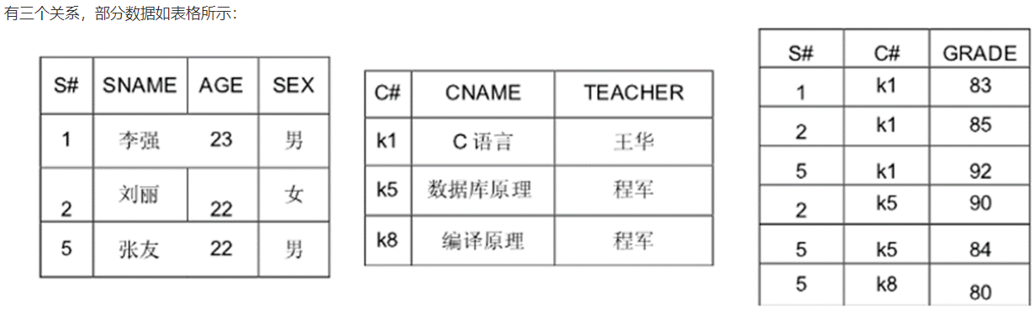
实例分析
Student(S#,sname, age,sex)
-----学生（学号，姓名，年龄，性别）
Course(C#, Cname，teacher)
-----课程关系：课程（课程编号，课程名称，任课教师）
SC(S#, C#, Grade)
------学生选课关系：选课（学号，课程编号，成绩）

Slide 111
Student(S#,sname, age,sex)
Course(C#, Cname，teacher)
SC(S#, C#, Grade)
1.检索程军老师所授课的课号和课程名称
2.检索年龄大于21岁的男生学号和姓名
3.检索选修程军老师所授全部课程的学生姓名

Slide 112
Student(S#,sname, age,sex)
Course(C#, Cname，teacher)
SC(S#, C#, Grade)
4.检索李强同学没有选修的课程号
5.检索选修课程号k1和k5的学生学号
6.找出讲授了2门课程的教师姓名
7.找出所有成绩都及格的课程名称和教师

Slide 113
Student(S#,sname, age,sex)
Course(C#, Cname，teacher)
SC(S#, C#, Grade)
8.检索修读了全部课程的学生姓名
9.检索选修了课程名为C语言的所有学生学号和姓名
10.检索所有课程成绩都及格的学生学号和姓名

Slide 114
Student(S#,sname, age,sex)
Course(C#, Cname，teacher)
SC(S#, C#, Grade)
11.统计每个课号的及格率（grade>=60为及格)
12.按性别统计学生人数（结果显示：两列男 ** 女 **）
13.找出选课人数最多的课程

Slide 115
Student(S#,sname, age,sex)
Course(C#, Cname，teacher)
SC(S#, C#, Grade)
14.找出没有学生选课的课程名称
15.统计每个任课教师讲授的课程门数

Slide 116
讲解纲要
1
关系数据库语言概述
2
数据库对象+对象定义
3
数据操作（查询+更新）：相关子查询
4
视图
5
总结

Slide 117
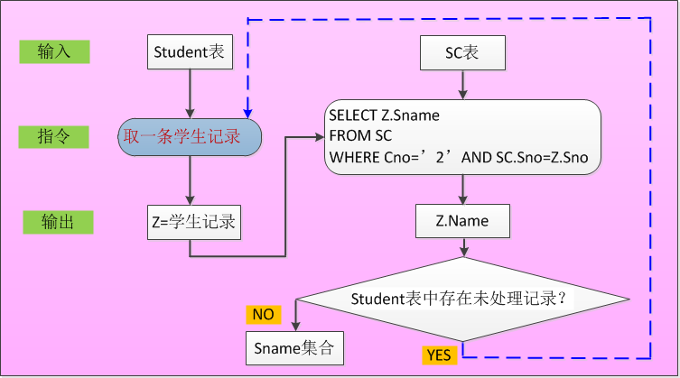
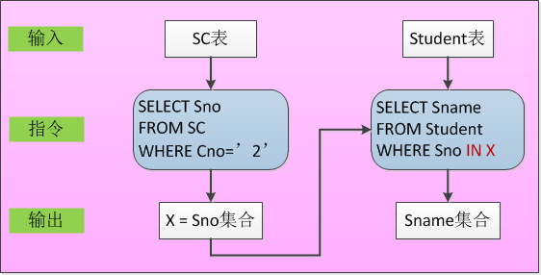
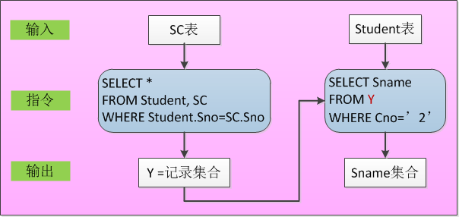
数据操作：嵌套查询 相关子查询
问题回顾：查找选修了‘2’号课程的学生的姓名
问题的几个解决模式
正向思维：大一统的求解思路（切换到单表查询模式）
正向思维：结构化的直接求解式的查询
反向思维：循环式的验证式查询

Slide 118
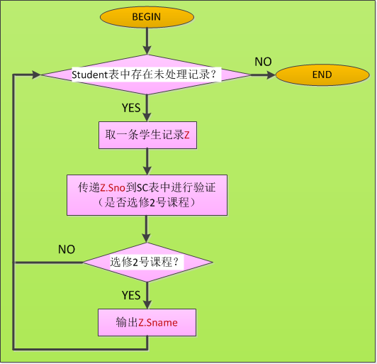
数据操作：嵌套查询 相关子查询
问题回顾：查找选修了‘2’号课程的学生的姓名
SELECT Sname
FROM Student
WHERE Sno=
(
SELECT SC.Sno
FROM SC
WHERE SC.Sno=Student.Sno
AND Cno=‘2’
)

Slide 119
数据操作：嵌套查询 相关子查询
找出每个学生超过他选修课程平均成绩的课程号。
一种执行逻辑
1. 取出SC的一个元组x，将元组x的Sno值（假设为03001）传送给验证查询
SELECT AVG(Grade)
FROM SC Y
WHERE Y.Sno=‘03001'
2. 执行验证查询，得到值88（平均值），用该值代替验证查询，得到外层查询
SELECT Sno, Cno
FROM SC X
WHERE Grade >=88
3. 执行外层查询
（03001，1）
（03001，3）
4. 取下一个SC元组，重复做1至3步，直到SC中所有元组处理完毕。
（03001，1）
（03001，3）
（03002，2）

Slide 120
数据操作：嵌套查询 相关子查询
查询集成
SELECT Sno, Cno
FROM SC x
WHERE Grade >=
(
SELECT AVG(Grade)
FROM SC y
WHERE y.Sno=x.Sno
)
验证查询

Slide 121
数据操作：嵌套查询 相关子查询
查询每个学生选修的所有课程中成绩最高的课程的名称和成绩，要求显示学生姓名，（最高成绩的）课程名称和成绩。
SELECT Sname, Cname, Grade
FROM Student, Course, SC
WHERE Student.Sno=SC.Sno AND Course.Cno=SC.Cno
AND Grade>=ALL(
SELECT Grade FROM SC
WHERE Student.Sno=SC.Sno
)

Slide 122
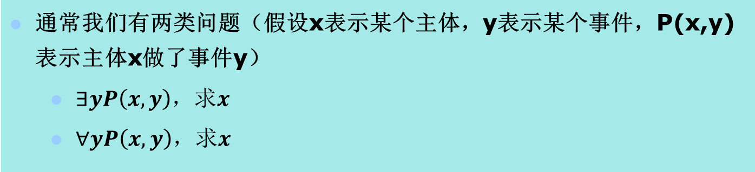
数据操作：嵌套查询 带有EXISTS谓词的子查询
EXISTS谓词的查询表达能力
所有带IN谓词、比较运算符、ANY和ALL谓词的子查询都可用带（NOT） EXISTS谓词的子查询等价替换；
一些带（NOT）EXISTS谓词的子查询不能被其它形式的子查询等价替换；
通常我们有两类问题（假设x表示某个主体，y表示某个事件，P(x,y)表示主体x做了事件y）
$∃yP\left(x,y\right)，求x$
$∀yP\left(x,y\right)，求x$

Slide 123
数据操作：嵌套查询 相关子查询
再次回顾：查找选修了‘2’号课程的学生的姓名
从语义上看，此处判定验证查询的结果是否与Student.Sno相等（红色部分），与判定查询结果是否为空是等价的。
SELECT Sname
FROM Student
WHERE
Sno= (
SELECT SC.Sno
FROM SC
WHERE SC.Sno=Student.Sno
AND Cno=‘2’
)
EXISTS
(
SELECT SC.Sno FROM SC
WHERE SC.Sno=Student.Sno
AND Cno=‘2’
)

Slide 124
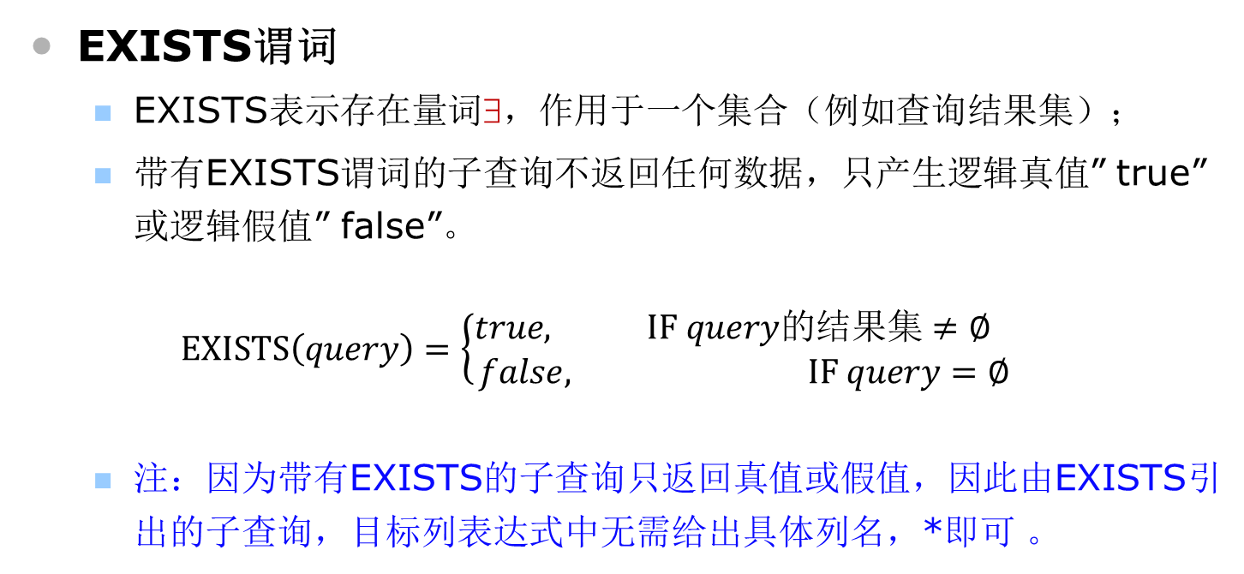
数据操作：嵌套查询 相关子查询
EXISTS谓词
EXISTS表示存在量词∃，作用于一个集合（例如查询结果集）；
带有EXISTS谓词的子查询不返回任何数据，只产生逻辑真值” true”或逻辑假值” false”。
$$EXISTS\left(query\right)=\left\{\begin{matrix}true, IF query的结果集≠∅ \\ false, IF query=∅\end{matrix}\right.$$
注：因为带有EXISTS的子查询只返回真值或假值，因此由EXISTS引出的子查询，目标列表达式中无需给出具体列名，*即可 。
如何理解NOT EXISTS谓词？

Slide 125
数据操作：嵌套查询 带有EXISTS谓词的子查询
查询所有选修了2号课程的学生姓名
SELECT Sname
FROM Student
WHERE
EXISTS (
SELECT SC.Sno
FROM SC
WHERE SC.Sno=Student.Sno
AND Cno=‘2’
)

Slide 126
数据操作：嵌套查询 带有EXISTS谓词的子查询
查询没有选修2号课程的学生姓名。
SELECT Sname
FROM Student
WHERE
NOT EXISTS (
SELECT SC.Sno
FROM SC
WHERE SC.Sno=Student.Sno
AND Cno=‘2’
)

Slide 127

数据操作：嵌套查询 带有EXISTS谓词的子查询
SQL语言没有提供全称量词∀ （For all），如何用EXISTS实现全称量词？
$\left(∀y\right)P(x,y)≡¬( ∃y \left( ¬P\left(x,y\right) \right) )$
查询选修了全部课程的学生姓名

Slide 128


数据操作：嵌套查询 带有EXISTS谓词的子查询
Student
Course
Sno | Sname | Ssex | Sage | Sdept
03001 | 李勇 | 男 | 20 | CS
04001 | 刘晨 | 女 | 19 | IS
Cno | Cname | Ccredit
1 | 数据库 | 4
2 | 数学 | 2
3 | 信息系统 | 4
SC
Sno | Cno | Grade
03001 | 1 | 92
03001 | 2 | 85
03001 | 3 | 88
04001 | 2 | 90
04001 | 3 | 80
$∀(y)$P(x, y)
$¬$P(‘03001’, y)
SELECT Sname FROM Student
WHERE NOT EXISTS(
SELECT * FROM Course
WHERE NOT EXISTS
(
SELECT * FROM SC
WHERE SC.Sno= x
AND SC.Cno=y
) )
SELECT * FROM Course
WHERE NOT EXISTS
(
SELECT * FROM SC
WHERE Sno= ‘03001’
AND SC.Cno=y
)
P(‘03001’, ‘1’)
SELECT * FROM SC
WHERE Sno= ‘03001’
AND Cno=‘1’

Slide 129
数据操作：嵌套查询 带有EXISTS谓词的子查询
SELECT Sname
FROM Student
WHERE NOT EXISTS
(
SELECT *
FROM Course
WHERE NOT EXISTS
(
SELECT *
FROM SC
WHERE SC.Sno = Student.Sno
AND SC.Cno = Course.Cno
)
)

Slide 130
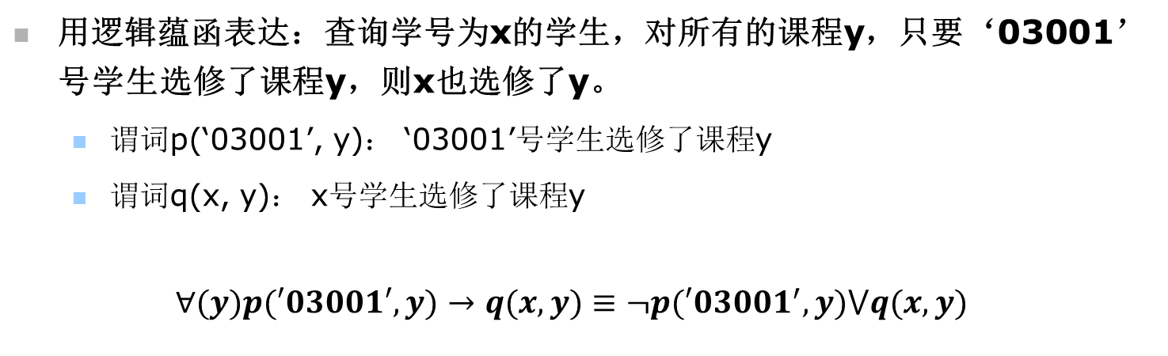
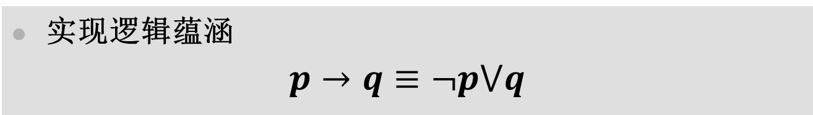
数据操作：嵌套查询 带有EXISTS谓词的子查询
实现逻辑蕴涵
$$p→q≡¬p⋁q$$
查询至少选修了学号为‘03001’学生选修的全部课程的学生学号
用逻辑蕴函表达：查询学号为x的学生，对所有的课程y，只要‘03001’号学生选修了课程y，则x也选修了y。
谓词p(‘03001’, y)： ‘03001’号学生选修了课程y
谓词q(x, y)： x号学生选修了课程y
$$∀(y)p(′03001′,y)→q(x,y)≡¬p(′03001^{′},y)⋁q(x,y)$$

Slide 131
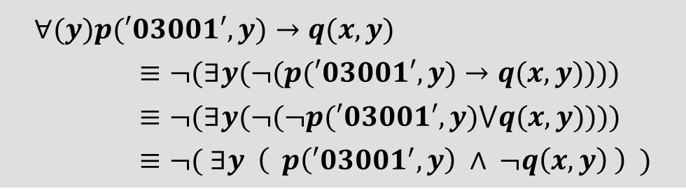
数据操作：嵌套查询 带有EXISTS谓词的子查询
$$∀(y)p(′03001′,y)→q(x,y)≡¬(∃y(¬(p(′03001′,y)→q(x,y))))≡¬(∃y(¬(¬p(′03001′,y)⋁q(x,y))))≡¬( ∃y \left( p\left(′03001^{′},y\right) ∧ ¬q\left(x,y\right) \right) )$$
SELECT Sno
FROM Student SX
WHERE NOT EXISTS
( SELECT Cno
FROM SC SY
WHERE SY.Sno = '03001'
AND NOT EXISTS
( SELECT *
FROM SC SZ
WHERE SZ.Sno=SX.Sno
AND SZ.Cno=SY.Cno ) )

Slide 132
数据更新的操作类型
插入数据（INSERT）
一次插入一个元组
一次插入多个元组（例如，插入子查询结果）
修改数据（UPDATE）
删除数据（DELETE）

Slide 133
插入元组
可以指定部分属性列、或指定全部属性列、或不指定属性列
属性列的顺序无须与表定义中的顺序一致
语法格式
INSERT
INTO <表名> [ (<属性列1> [，<属性列2 >] … ) ]
VALUES ( <常量1> [，<常量2>] … )
功能：将新元组插入指定表中
提供的值必须与INTO子句匹配
值的个数
值的类型

Slide 134
插入元组
将Student表中增加一条新的学生记录
Sno | Sname | Ssex | Sage | Sdept
06001 | 陈冬 | 男 | 18 | IS
Sno | Sname | Ssex | Sage | Sdept
03001 | 李勇 | 男 | 20 | CS
04001 | 刘晨 | 女 | 19 | IS
07001 | 王敏 | 女 | 18 | MA
04002 | 张立 | 男 | 19 | IS
INSERT
INTO Student (Sno, Sname, Ssex, Sdept, Sage)
VALUES (‘200215128’，'陈冬'，'男'，'IS'，18)
Sno | Sname | Ssex | Sage | Sdept
06001 | 陈冬 | 男 | 18 | IS

Slide 135
插入元组：缺省目标列表达式
目标列表达式缺省时，VALUES子句的值必须与基本表中属性顺序对应
INSERT
INTO Student
VALUES (‘06002’， ‘张天’， ‘男’，18，'CS')
Sno | Sname | Ssex | Sage | Sdept
03001 | 李勇 | 男 | 20 | CS
04001 | 刘晨 | 女 | 19 | IS

Slide 136
插入元组：缺省属性值
学号为‘03002’的学生选修了‘8’号课程，请将该信息插入到选课表（SC）中。
Sno | Cno | Grade
03001 | 1 | 92
03001 | 2 | 85
03001 | 3 | 88
04001 | 2 | 90
04001 | 3 | 80
INSERT
INTO SC
VALUES (‘03002’，’8’，NULL)；
RDBMS将在新插入记录的Grade列上自动地赋空值
Sno | Cno | Grade
03002 | 8 | NULL
INSERT
INTO SC(Sno，Cno)
VALUES( ‘03002’，’8’)；

Slide 137
插入子查询结果
语句格式
INSERT
INTO <表名> [(<属性列1> [，<属性列2>] … )]
子查询
功能：将子查询结果插入指定表中
子查询：一个完整的SELECT子句，其目标列必须与INTO子句匹配
属性列的数量
对应属性列的类型

Slide 138
插入子查询结果：示例
对每一个系，求学生平均年龄，并把结果存入数据库
第2步：插入数据
INSERT INTO Dept_age(Sdept，Avg_age)
SELECT Sdept，AVG(Sage)
FROM Student
GROUP BY Sdept；
SELECT Sdept, AVG(Sage)
FROM Student
GROUP BY Sdept
第1步：建表
CREATE TABLE Dept_age
( Sdept CHAR(15) ， /* 系名*/
Avg_age SMALLINT /*学生平均年龄*/
)；

Slide 139
插入操作思考问题
存在另一类插入操作，其用SELECT…INTO表达，请查阅资料，理解其与INSERT…INTO…SELECT的不同之处。

Slide 140
插入操作总结
RDBMS在执行插入语句时会检查所插元组是否破坏表上已定义的完整性规则
实体完整性
参照完整性
用户定义的完整性
NOT NULL约束
UNIQUE约束
值域约束

Slide 141
修改数据
SET子句
指定修改方式
要修改的列
修改后取值
语句格式
UPDATE <表名>
SET <列名>=<表达式> [，<列名>=<表达式>] …
[WHERE <条件>]
功能
修改指定表中满足WHERE子句条件的元组
WHERE 子句
指定要修改的元组
缺省表示要修改表中的所有元组

Slide 142
修改数据
依据WHERE子句的存在与否与表达方式，存在三种修改语句形态
修改某一个元组的值
修改多个元组的值
带子查询的修改语句

Slide 143
修改数据：修改某一元组
将学号为’03001’的学生的年龄改为22岁
Sno | Sname | Ssex | Sage | Sdept
03001 | 李勇 | 男 | 20 | CS
04001 | 刘晨 | 女 | 19 | IS
UPDATE Student
SET Sage=22
WHERE Sno=' 03001 '
Sno | Sname | Ssex | Sage | Sdept
03001 | 李勇 | 男 | 22 | CS
04001 | 刘晨 | 女 | 19 | IS
？请从DBMS的角度讨论下，UPDATE操作应如何实现？

Slide 144
修改数据：修改多个元组
将所有学生的年龄增加1岁
UPDATE Student
SET Sage= Sage+1
课后练习（验证下DBMS更新数据的模式）：做个实验，用UPDATE操作将一张存有几万条记录（最好这些记录的存储量能达到几兆字节）的表进行全记录修改，看看时间响应情况？

Slide 145
修改数据：带子查询的修改语句
将计算机系全体学生的成绩置零
UPDATE SC
SET Grade=0
WHERE 'CS'=
(
SELETE Sdept
FROM Student
WHERE Student.Sno = SC.Sno)

Slide 146
修改数据：思考问题
我可不可以这样干？
UPDATE SC，Student
SET Grade=0
WHERE 'CS'=Sdept AND Student.Sno = SC.Sno
UPDATE SC，Student
SET Student.Sage=Student.Sage+1 and SC.Grade=60
WHERE Student.Sno = SC.Sno and Sdept=‘CS’

Slide 147
修改数据：总结
RDBMS在执行修改语句时会检查修改操作是否破坏表上已定义的完整性规则
实体完整性
主码不允许修改
用户定义的完整性
NOT NULL约束
UNIQUE约束
值域约束

Slide 148
删除数据
WHERE 子句
指定要删除的元组
缺省表示要删除表中的全部元组，表的定义仍在字典中
语句格式
DELETE
FROM <表名>
[WHERE <条件>]
功能
删除指定表中满足WHERE子句条件的元组

Slide 149
删除数据
三种删除方式
删除某一个元组的值
删除多个元组的值
带子查询的删除语句

Slide 150
删除数据：删除某一元组或多个元组
删除学号为‘03001’的学生记录
删除所有的学生选课记录

Slide 151
删除数据：带子查询的删除
删除计算机系所有学生的选课记录。
DELETE
FROM SC
WHERE 'CS'=
(SELETE Sdept
FROM Student
WHERE Student.Sno=SC.Sno)

Slide 152
删除数据：思考问题
删除计算机系所有学生的选课记录，能否这样干？
DELETE
FROM SC, Student
WHERE ‘CS ‘ =Sdept AND Student.Sno=SC.Sno

Slide 153
讲解纲要
1
关系数据库语言概述
2
数据库对象+对象定义：索引
3
数据操作（查询+更新）
4
视图
5
总结

Slide 154
索引的建立与删除
现实诉求：将大量相关数据集中存放的核心目标之一是为了将来能快速地对其进行查找。
思考问题：给你一张选课表，查询‘03001’号学生的所有选课记录，你会怎么做？
Sno | Cno | Grade
03001 | 1 | 92
03001 | 2 | 85
03001 | 3 | 88
04001 | 2 | 90
04001 | 3 | 80

Slide 155
索引
表扫描的方法
Cno | Pointer
1
2
3
一个优化的方法
Sno | Pointer
03001
03002
04001
如果要查询2号课程的选课记录呢？
Sno | Cno | Grade
03001 | 1 | 92
03002 | 2 | 70
04001 | 2 | 90
03001 | 2 | 85
03001 | 3 | 88
04001 | 3 | 80

Slide 156
索引的建立与删除
引入索引提高数据库的查询速度。
索引：数据表中一个或多个列的一种有序（存储）结构。每个索引项都有一个特定的搜索码与表中的记录关联，索引按顺序存储搜索码的值。
索引采用空间换时间策略来提高查询速度。

Slide 157
索引的建立与删除
DBMS中索引一般采用B+树、HASH索引来实现
B+树索引具有动态平衡的优点
HASH索引具有查找速度快的特点
索引是关系数据库的内部实现技术，属于内模式的范畴

Slide 158
索引的建立与删除
对索引的基本理解
索引会占用额外的存储空间，并且降低插入、删除和更新行的速度，但会提高查询速度。
应在频繁进行查询操作的列上建立索引。
系统在查询数据时自动选择合适的索引作为存储路径，用户不必也不能选择索引。

Slide 159
索引的建立与删除
问题：两张内容完全相同的表，如果有不同的存储结构，对查询性能有何影响？
案例：如果需要查询90分以上的选课记录，请分析下面两种表结构对查询的影响。
Grade | Pointer
90-100
80-89
70-79
Grade | Pointer
90-100
80-89
70-79
Sno | Cno | Grade
03001 | 1 | 92
03002 | 2 | 70
04001 | 2 | 90
03001 | 2 | 85
03001 | 3 | 88
04001 | 3 | 96
Sno | Cno | Grade
04001 | 3 | 96
03001 | 1 | 92
04001 | 2 | 90
03001 | 3 | 88
03001 | 2 | 85
03002 | 2 | 70
Notes:
在进行范围查询时，IO性能存在不同。

Slide 160
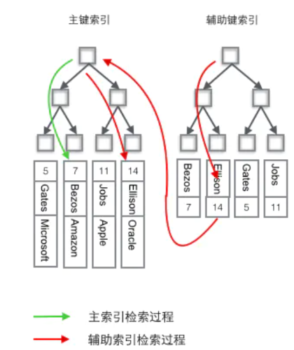
索引的建立与删除
聚簇索引
表中数据的物理存储顺序按照索引键的排序次序存储
一个数据表只能建立一个聚簇索引
按照每张表的主键构造一颗B+树，同时叶子节点中存放的就是整张表的行记录数据，也将聚集索引的叶子节点称为数据页
非聚簇索引：辅助索引。辅助索引访问数据总是需要二次查找。辅助索引叶子节点存储的不再是行的物理位置，而是主键值。通过辅助索引首先找到的是主键值，再通过主键值找到数据行的数据页，再通过数据页中的Page Directory找到数据行。
id列
Name列

Slide 161
索引的建立与删除
索引类型：唯一索引、非唯一索引、聚簇索引
CREATE [UNIQUE] [CLUSTERED|NONCLUSTERED] INDEX <索引名>
ON <表名>( <列名>[<次序>]
[,<列名>[<次序>] ]
…
);
注：次序关键字 ASC 或DESC。

Slide 162
索引的建立与删除
在Student表的Sname（姓名）列上建立一个聚簇索引
CREATE CLUSTERED INDEX Stusname
ON Student( Sname )；
注意
在最经常进行范围查询的列上建立聚簇索引可以提高查询效率；
一个基本表上最多只能建立一个聚簇索引；
经常更新的列不宜建立聚簇索引。

Slide 163
索引的建立与删除
请说明下述索引的含义
CREATE UNIQUE INDEX Stusno
ON Student(Sno)；
CREATE UNIQUE INDEX Coucno
ON Course(Cno DESC)；
CREATE UNIQUE INDEX SCno
ON SC(Sno ASC，Cno DESC)；

Slide 164
数据对象定义：索引的建立与删除
DROP INDEX <索引名>;
删除索引时，系统会从数据字典中删去有关该索引的描述。
删除Student表的Stusname索引
DROP INDEX Stusname;

Slide 165
数据库完整性：触发器Trigger
触发器类似于过程和函数，都有程序主体部分（声明段、可执行段、异常处理段），但是调用其和函数不同，触发器为依靠事件执行的，且由于其是隐式调用的，触发器没有参数
查看系统中有哪些触发器
select * from sysobjects where xtype='TR'
查看触发器内容
exec sp_helptext '触发器名称'

Slide 166
数据库完整性：触发器
INSERT、DELETE、UPDATE
CREATE TRIGGER <触发器名> ON <表名>
[WITH ENCRYPTION]{BEFORE | AFTER | INSTEAD OF } <触发事件>
FOR EACH { ROW | STATEMENT }
［WHEN <触发条件>］
<触发动作体>
触发器类型：
行级触发器（FOR EACH ROW），sql server不支持行级触发器，可用游标代替实现功能
语句级触发器（FOR EACH STATEMENT）
SqlServer服务器在执行其他触发器时：先建立临时的inserted表和deleted表，然后执行代码中对数据库操作，最后才激活触发器中的代码。而对于替代(instead of)触发器,SqlServer服务器在执行触发instead of 触发器的代码时，先建立临时的inserted表和deleted表，然后直接触发instead of触发器，而拒绝执行用户输入的DML操作语句。

Slide 167
数据库完整性：触发器工作原理
触发器触发时：
系统自动在内存中创建deleted表或inserted表；
只读，不允许修改，触发器执行完成后，自动删除。
inserted表：
临时保存了插入或更新后的记录行；
可以从inserted表中检查插入的数据是否满足业务需求；
如果不满足，则向用户发送报告错误消息，并回滚插入操作。
deleted表：
临时保存了删除或更新前的记录行；
可以从deleted表中检查被删除的数据是否满足业务需求；
如果不满足，则向用户报告错误消息，并回滚插入操作。

Slide 168
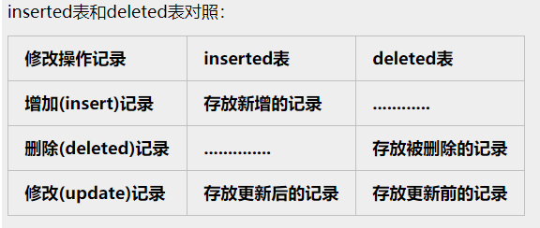
数据库完整性：触发器工作原理

Slide 169
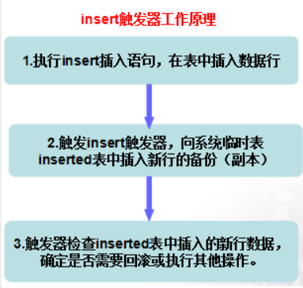
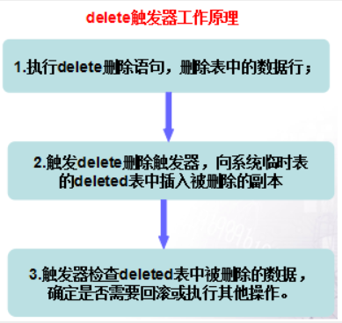
数据库完整性：触发器工作原理

Slide 170
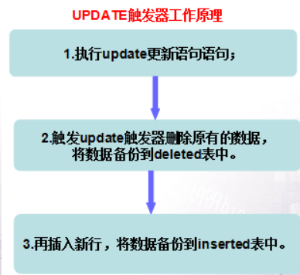
数据库完整性：触发器工作原理

Slide 171
数据库完整性：触发器
触发器类型
行级触发器（FOR EACH ROW）：指定操作每影响一行，都执行一次触发动作体
语句级触发器（FOR EACH STATEMENT）：指定操作每执行一次，则执行一次触发动作体
触发条件
触发条件为真时执行触发动作体
可以省略WHEN触发条件，即默认触发条件为真
触发动作体
一个类似函数的PL/SQL过程块（或存储过程）
在有1000条记录的Student表上创建了一个AFTER UPDATE触发器。然后执行如下语句：
UPDATE Student SET Sdept=‘CS’;
如果该触发器为语句级触发器，那么执行完该语句后，触发动作只发生一次；
如果是行级触发器，影响到几行记录，就执行几次触发器。
行级触发器能够通过：new.属性 和 :old.属性等获得update或者insert发生之前的新值和发生值之后的旧值

Slide 172
数据库完整性：触发器
create TRIGGER t_laptop ON laptop after insert
as
declare @model varchar(20)
declare @price integer
declare @cnt integer
begin
select @model=model,@price=price from inserted
select @cnt=count(*) from product where model=@model
if @cnt=0
begin
rollback
raiserror('型号不存在，不能插入laptop',16,1)
end
else
begin
update laptop set price = @price where model=@model
end
end

Slide 173
数据库完整性：触发器
create TRIGGER t_sc after insert ON sc for each row
begin
DECLARE cc INTEGER;
select cnt into cc from c_count where cno= new.cno ;
IF isnull(cc) then
insert into c_count(cno,cnt)values(new.cno,1);
else
update c_count set cnt = cnt +1 where cno = new.cno ;
end if ;
end;

Slide 174
数据库完整性：触发器
定义AFTER行级触发器，当选课表SC中的成绩发生变化后，就自动在成绩变化表Grade_log中增加一条相应记录。
CREATE TABLE Grade_log
( Sno NUMERIC(4)，
oldGrade NUMERIC(7，2)，
newGrade NUMERIC(7，2)，
Username char(10)，
Date TIMESTAMP
)；
create TRIGGER t_sc after insert ON sc for each row
begin
update sc set grade = new.grade +10 where sno!=new.sno ;
end;

Slide 175
数据库完整性：触发器
1.先创建一个函数 create function f_t_laptop_new() returns trigger as $t_laptop$ begin update laptop set price = new.price where model=new.model; return new; end; $t_laptop$ language plpgsql;
2.创建触发器指向这个函数 create TRIGGER t_laptop_new after insert ON laptop for each row execute procedure f_t_laptop_new();
3.试试触发器的效果 insert into laptop(model,price) values(&apos;2006&apos;,2007);

Slide 176
数据库完整性：触发器
触发器的执行，是基于触发事件自动激活的，并由数据库服务器执行。
一个数据表上可定义了多个触发器
执行该表上的BEFORE触发器；
执行激活触发器的SQL语句；
执行该表上的AFTER触发器。
删除触发器
DROP TRIGGER <触发器名> ON <表名>;
注：触发器必须是一个已经创建的触发器，并且只能由具有相应权限的用户删除。

Slide 177
数据库完整性：SQL Server触发器示例
触发器（Trigger）：用户定义在关系表上的一类由事件驱动的特殊过程
由服务器基于触发事件自动激活；
可以进行更为复杂的检查和操作，具有更精细和更强大的数据控制能力。
触发器由系统自动执行，不能由应用程序调用。

Slide 178
数据库完整性：SQL Server触发器示例
SQL Server中与触发器相关的数据表
Inserted表：存放由INSERT或UPDATE语句的执行而导致要加到触发器作用的表中的任何新行。
Deleted表：存放由DELETE或UPDATE语句的执行而导致要从被触发器作用的表中删除的任何行。
UPDATE=DELETE+INSERT

Slide 179
数据库完整性：SQL Server触发器示例
定义一个触发器，用于当删除一个学生基本信息时，也删除该学生的所有选课记录。
Sno | Sname | Ssex | Sage | Sdept
03001 | 李勇 | 男 | 20 | CS
04001 | 刘晨 | 女 | 19 | IS
07001 | 王敏 | 女 | 18 | MA
04002 | 张立 | 男 | 19 | IS
Sno | Cno | Grade
03001 | 1 | 92
03001 | 2 | 85
03001 | 3 | 88
04001 | 2 | 90
04001 | 3 | 80
CREATE TRIGGER del_student
ON Student
AFTER DELETE
AS
BEGIN
DELETE FROM SC
WHERE Sno IN ( SELECT Sno FROM deleted )
END
执行如下语句：
DELETE FROM Student WHERE Sno=‘03001’
对Student表和SC表将产生什么影响？

Slide 180
数据库完整性：SQL Server触发器示例
一个复杂点的例子：
当向选课表中插入一条记录时，请使用触发器保证选课表中不会出现学生表中不存在的学号。

Slide 181
数据库完整性：SQL Server触发器示例
CREATE TRIGGER check_ID
ON SC
INSTEAD OF INSERT
AS
BEGIN
DECLARE @studentID CHAR(20)
DECLARE @courseID CHAR(20)
DECLARE @score INT
SELECT @ studentID =Sno, @ courseID =Cno,@ score =grade FROM inserted
IF EXISTS(SELECT * FROM Student WHERE Sno=@studentID )
INSERT INTO SC VALUES( @studentID, @courseID ,@ score )
ELSE
PRINT '插入的记录值不合法'
END

Slide 182
Thank you

